Slide 1
Управление финансами и финансовый контроль

Slide 2

УПРАВЛЕНИЕ ФИНАНСАМИ
- это последовательная деятельность, осуществляемая с помощью специальных приемов и методов по организации и управлению финансовыми отношениями и финансовыми ресурсами для решения целей и задач, возникающих в процессе их ведения бизнеса

Slide 3
ОБЪЕКТ УПРАВЛЕНИЯ -
финансовые ресурсы, представленные оборотом денежных средств субъекта хозяйствования, в виде постоянного движения по поступлению денежных средств и выплат

Slide 4
Задачи управления финансами
1
оптимизация денежных потоков
2
создание системы учета и отчетности
3
планирование и осуществление финансового контроля

Slide 5
Факторы, оказывающие влияние
на решения, принимаемые в процессе управлении финансами малого бизнеса
особенность рисков
стремление поглотить или увеличить влияние над бизнесом
высокая стоимость кредитов
специфика структуры капитала

Slide 6
ОСНОВНЫЕ ЗАДАЧИ УПРАВЛЕНИЯ ФИНАНСАМИ ИНДИВИДУАЛЬНОГО ПРЕДПРИНИМАТЕЛЯ
определение общих целей финансовой стратегии малого бизнеса
формирование и управление финансовых взаимоотношений, обеспечивающих оптимальные денежные потоки по всем видам деятельности
управление источниками финансирования имущества и их использование для осуществления деятельности

Slide 7
ОСНОВНОЕ НАПРАВЛЕНИЕ В УПРАВЛЕНИИ ФИНАНСАМИ ИНДИВИДУАЛЬНОГО ПРЕДПРИНИМАТЕЛЯ
необходимость применения рационального и соразмерного формирования и распределения финансовых ресурсов

Slide 8
НАПРАВЛЕНИЯ УПРАВЛЕНИЯ ФИНАНСАМИ
формирование и привлечение капитала;
распределение финансовых ресурсов;
контроль за их использованием;
учет и планирование финансов;
и т. д.

Slide 9
Основной критерий управления бизнесом -
обеспечение его эффективности
и
конкурентоспособности

Slide 10
Финансовые ресурсы индивидуальных предпринимателей
Финансовые ресурсы ИП;
Денежные доходы поступления и накопления домашнего хозяйства
Личные средства (сбережения)

Slide 11
основной источник финансирования деятельности индивидуальных предпринимателей
совокупный доход, формируемый за счет доходов, получаемых от предпринимательской деятельности

Slide 12
Факторы
доходы, полученных от финансовых операций
доходы от продажи имущества
уровень цен

Slide 13
ПРИБЫЛЬ ИНДИВИДУАЛЬНОГО ПРЕДПРИНИМАТЕЛЯ
=
совокупный доход - величина фактически произведенных и документально подтвержденных расходов ИП, связанных с ведением бизнеса

Slide 14
Расходы индивидуального предпринимателя
АМОРТИЗАЦИЯ
МАТЕРИАЛЬНЫЕ РАСХОДЫ
РАСХОДЫ НА ОПЛАТУ ТРУДА НАЕМНЫХ РАБОТНИКОВ
ВЗНОСЫ ВО ВНЕБЮДЖЕТНЫЕ ФОНДЫ
СТРАХОВЫЕ ВЗНОСЫ, УПЛАЧИВАЕМЫЕ ЗА САМОГО ПРЕДПРИНИМАТЕЛЯ
ПРОЧИЕ РАСХОДЫ

Slide 15
Погашение обязательств поставщикам, заимодавцам
На расширение бизнеса
направления использования финансовых ресурсов ИП
На личное потребление, личные (семейные) сбережения
На уплату налогов и сборов в бюджет и внебюджетные фонды

Slide 16
Направления управления денежными средствами малого бизнеса
учет движения денежных средств;
анализ потоков денежных средств;
составление бюджета денежных средств.

Slide 17
Необходимость управления денежными средствами
оценка краткосрочных потребностей в наличных средствах и управлении запасами;
открытие и расширение бизнеса, путем финансирования за счет собственных средств и/или кредитов банка;
управление затратами и более рационального использования ресурсов в процессе производства;
управление экономическим ростом бизнеса

Slide 18
Минимально необходимая потребность в денежных активах для осуществления текущей хозяйственной деятельности

Slide 19
Расчет минимально необходимой потребности в денежных активах для осуществления текущей хозяйственной деятельности
ДС - остаток денежных активов на конец отчетного периода;
ОДО_{план} – планируемый объем денежного оборота;
ОДО_{факт} – фактический объем денежного оборота.

Slide 20
Причины:
снижение объема продаж;
несвоевременные платежи покупателей или неплатежи;
усиление конкурентного давления со стороны других предпринимателей;
высокая стоимость заемных средств;
рост цен на основные энергоносители;
потери от экспорта из-за колебаний обменного курса;
усиление налогового давления;
инфляция.

Slide 21
Негативные последствия недостатка денежных средств :
  увеличение кредиторской задолженности по всем видам обязательств (перед поставщиками, банками, бюджетом и внебюджетными фондами), что связано с предъявлением штрафных санкций;
  рост доли просроченной кредиторской задолженности;
  несвоевременная выплата работникам заработной платы.
  изменение сроков поставки сырья и материалов в сторону их увеличения.

Slide 22
НАПРАВЛЕНИЯ УПРАВЛЕНИЕМ
ДЕБИТОРСКОЙ ЗАДОЛЖЕННОСТЬЮ :
контроль за соблюдением сроков и полноты погашения дебиторской задолженности в соответствии с договорными обязательствами;
оценка платежеспособности покупателей, так как расчеты с ними формируют основную массу дебиторской задолженности, по различным признакам;
анализ используемых видов расчетов с покупателями и возможность их унификации;
разработка система принятия мер к недобросовестным или неисполнительным покупателям и др.

Slide 23
Виды запасов:
текущий запас - основной вид запаса, обеспечивать обязательный для беспрерывной работы между двумя очередными закупками.
страховой запас - вид запаса, который формируется для создания дополнительного запаса, обеспечивающего непрерывную работу, и обычно принимается не больше 50% текущего запаса;
транспортный – при возможной ситуации превышения сроков доставки по сравнению со сроками документооборота при удалении от поставщиков на значительные расстояния;
технологический запас – в тех случаях, когда сырье необходимо предварительно обрабатывать до передачи в производство;
подготовительный запас – связан с затратами времени на приемку, разгрузку, сортировку и складирование.

Slide 24
Управление затратами осуществляется на основе:
прогнозирования и планирования затрат;
учета и их оценки (сравнения фактических с запланированными, выявление отклонений, принятие оперативных мер по их ликвидации) при подготовке информации для принятия правильных управленческих решений;
анализа затрат для оценки эффективности использования всех ресурсов.

Slide 25
Финансовый контроль -
законодательно регулируемая деятельность по соблюдению финансового законодательства и финансовой дисциплины всеми экономическими субъектами, а также за целесообразностью и эффективностью осуществляемых финансовых операций

Slide 26
ЗАДАЧИ ФИНАНСОВОГО КОНТРОЛЯ
обеспечение своевременности и полноты выполнения финансовых обязательств перед государственным бюджетом;
выявление внутренних резервов роста финансовых ресурсов, в том числе, по снижению себестоимости и повышению эффективности бизнеса;
определение рационального расходования материальных ценностей и денежных ресурсов, а также организация правильного ведения бухгалтерского учета и отчетности;
обеспечение соблюдения законодательства и нормативных актов (в области налогообложения ИП);
устранение и предупреждение нарушений финансовой дисциплины

Slide 27
Финансовый контроль для индивидуального предпринимателя основан на:
выполнении требований законодательства в части формирования показателей для определения налогооблагаемой базы при применяемой системе налогообложения и отражения их в налоговых декларациях
правильности отражения движения денежных средств как в наличной, так безналичной форме
правильности проведения расчетов с наемными работниками
точности и своевременности расчетов по налогам и сборам с бюджетом и внебюджетными фондами

Slide 28
Величина прожиточного минимума за 4 квартал 2014 года установлена Постановлением Администрации Волгоградской области № 55-п от 09 февраля 2015 года для трудового населения - 8531 руб.
Минимальная заработная плата в Волгоградской области в 4 квартале 2014 года должна быть не менее – 10237,20 руб. В 3 квартале 2014 г. - для трудоспособного населения - 7901 рубль – 9481,20 руб.

Slide 29
Ситуация 1.
Индивидуальный предприниматель из кассы взял 50 тысяч рублей, которые могут быть потрачены как на его личные нужды, так и на осуществление бизнеса. На следующий день на эти деньги приобретено канцелярских товаров на 2,5 тыс. рублей. Через неделю на 20 тыс. рублей приобретен товар для дальнейшей перепродажи,. Остальные 27,5 тыс. рублей потрачены на личные нужды.
Как правильно отразить выдачу денег:
по кассе
в Книге учета доходов и расходов

Slide 30
Формула № I
Лимит кассы рассчитывается :
[наличная выручка организации за расчетный период] / [расчетный период в рабочих днях] × [периодичность инкассации]
или
[ожидаемая выручка организации за расчетный период] / [расчетный период в рабочих днях] × [периодичность инкассации]

Slide 31
Формула № II
[объем выданных наличных денег за расчетный период] / [расчетный период в рабочих днях] × [периодичность получения денег в банке]
или
[ожидаемый объем выданных наличных денег за расчетный период] / [расчетный период в рабочих днях] × [периодичность получения денег в банке]

Slide 32
Расчет лимита кассы
Лимит утверждается в начале года, поэтому можно:
- взять данные за предыдущий квартал (4 квартал прошлого года);
- взять данные за аналогичный квартал прошлого года (1 квартал прошлого года);
- выбрать такой период в прошлом году, когда наличная выручка достигала своих максимальных показателей.
Подсчету наличной выручки за этот период (поступления наличных за проданные товары, выполненные работы, оказанные услуги за расчетный период в рублях)
Расчет рабочих дней за выбранный период.
Период инкассации. (ограничение: периодичность инкассации не должна превышать 7 рабочих дней (или 14 рабочих дней, если в населенном пункте нет банка)).

Slide 33
Ситуация 2.
Выберем расчетный период за декабрь 2014 года. Его продолжительность 22 дня. Допустим, наличные сдаются в банк один раз в 5 дней. Поступление наличных денежных средств в кассу за этот период составило 360 000 рублей.
Подставляем данные в формулу:

Slide 34
Нормирование текущего запаса заключается в нахождении максимальной величины потребности производства в материальных ценностях между двумя очередными поставками. Данная потребность определяется как произведение среднесуточного расхода на интервал поставки (временной интервал между размещением заказа и его получением):
Zтек = Rсут × Т,
где Zтек – текущий запас;
Rсут – среднесуточный расход материалов;
Т – интервал поставок, дни

Slide 35
В свою очередь среднесуточный расход находится путем деления общей потребности в материале на округленное количество календарных дней в плановом периоде:
Rсут = Rгод / 360
где Rсут – среднесуточный расход материалов;
Rгод – соответственно годовой расход материалов.
Нормирование страхового запаса основывается на основании следующего расчета: произведение среднесуточного расхода материала на разрыв в интервале поставок деленное на два:
Zстр= Rсут (Тфакт – Тплан) / 2
где Zстр – страховой запас;
Тфакт, Тплан – соответственно фактический и плановый интервал поставок.

Slide 36
Ситуация 3.
При расчете страхового запаса для товарных запасов группы В и С в ИП Волощенко А.В. используется укрупненная оценка (страховой запас принимается в размере 50% текущего запаса).
По формуле определяется точка заказа:
Тз = Zтек + Zтек
Рассчитать пример расчета страхового запаса и точки заказа.
ИП Волощенко А.В. закупает у поставщика сырье, при этом годовой объем потребности за 2013 год составил 3600 т., средний период поставки составил 14 дней, максимальное отклонение срока поставки от среднего составило 5 дней Сырье расходуется равномерно, и требуется резервный запас, равный 6 т.
Средний расход сырья составит ?
Точка возобновления заказа будет равна?

Slide 37
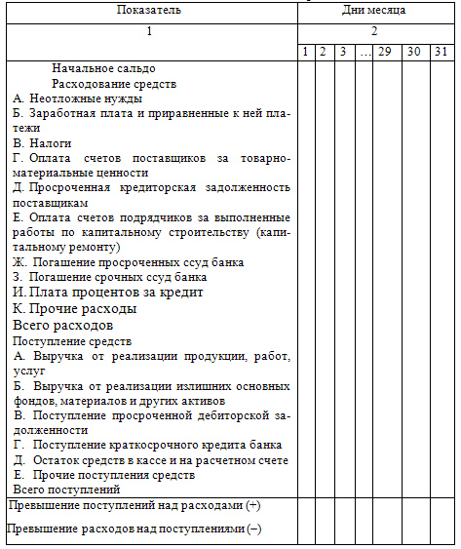
Ситуация 4.

Slide 38
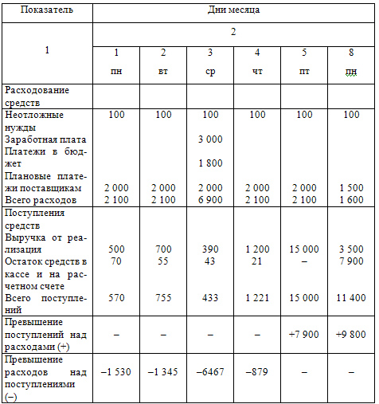

Slide 39

Исходя из данных платежного календаря можно определить определенный срок кредитования — 5 дней.
На пятый день кредитования можно полностью погасить полученный кредит и проценты за пользование заемными средствами.
Проценты рассчитываются по формуле:
К - сумма кредита
Р – годовые проценты, исходя из условий договора
d - срок кредитования в календарных днях

Slide 40
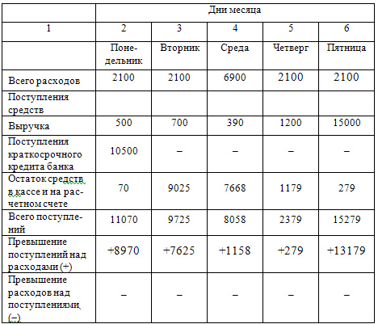
Платежный календарь с учетом получения кредита

Slide 41
Пример:
Р = 13,5 %,
Сумма процентов, подлежащих уплате, будет равна ________________________________________(тыс. руб.).
С расчетного счета на пятый рабочий день месяца уйдет _______________________ тыс. руб.
((кредит) + (проценты за кредит) (текущие расходы) ),
а в распоряжении организации останется ___________ тыс. руб.
(«Бизнес-кредит для женщин» Банк Центр-инвест)
.

Slide 42
Пример:
Р = 13,5 %,
Сумма процентов, подлежащих уплате, будет равна 10500 · 0,135 · 5 : 365 = 18,5 (тыс. руб.).
С расчетного счета на пятый рабочий день месяца уйдет 12619,4 тыс. руб.
(10500 (кредит) + 19,4 (проценты за кредит) + 2100 (текущие расходы) ),
а в распоряжении организации останется 559,6 тыс. руб. («Бизнес-кредит для женщин» Банк Центр-инвест)
.

